Slide 1
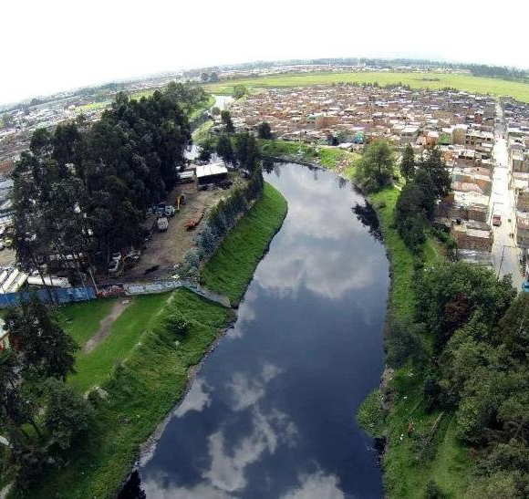
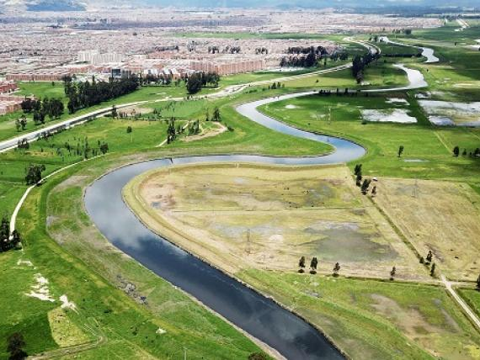
Día del
12 de mayo
Mantener las fuentes hídricas limpias es cosa de todos
!
¡NUESTRA CULTURA: PROTEGER EL MEDIO AMBIENTE!

